Slide 1
روایت افول موریانه وار امریکا حوزه اقتصادی براساس آمارهای بین المللی
آمریکا منفی 20

Slide 2
فهرست موضوعات حوزه اقتصادی
نابرابری اقتصادی
نرخ فقر
شکاف حاصل از فقر
بدهی خارجی
کسری بودجه

Slide 3
نابرابری اقتصادی

Slide 4
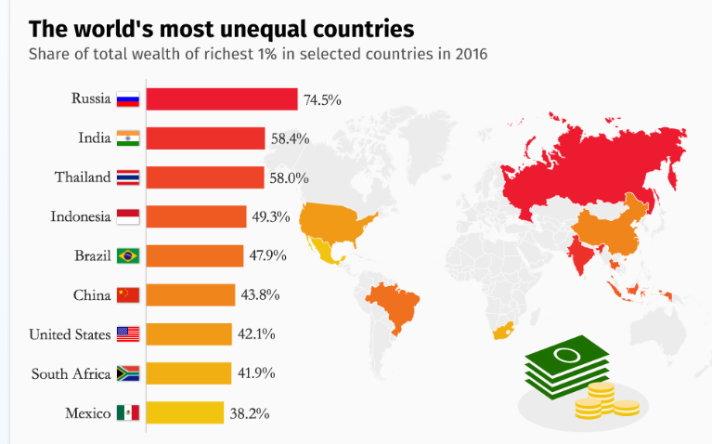
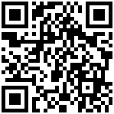
نابرابری شدید اقتصادی در امریکا بیش از 42 درصد ثروت در اختیار 1 درصد ثروتمند منبع:استاتیستا2016
https://plink.ir/kHORF

Slide 5
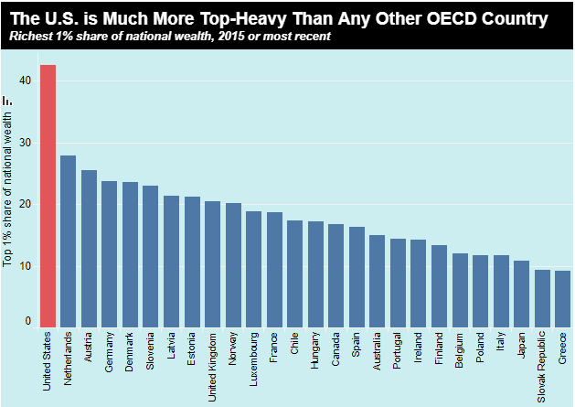
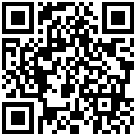
امریکا دارای بیشترین نابرابری اقتصادی در بین کشورهای oecd منبع: inequality.org سال2015
https://plink.ir/fSXEQ

Slide 6
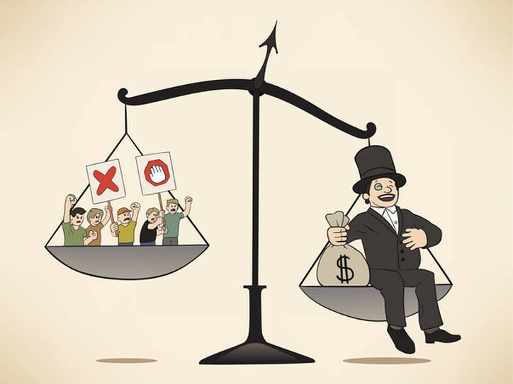
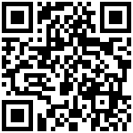
بررسی نابرابری اقتصادی جامعه امریکا در یک قرن اخیر
دفتر ملی تحقیقات اقتصادی در سال 2014 مقاله ای توسط دو نفر از محققان دفتر ، منتشر کرده و به بررسی وضعیت نابرابری اقتصادی در امریکا در طول یک قرن اخیر یعنی از سال 1913 تا 2014 پرداخته است. برخی از نتایج پژوهش دفتر ملی تحقیقات اقتصادی در ادامه خواهد آمد
https://plink.ir/STeum

Slide 7
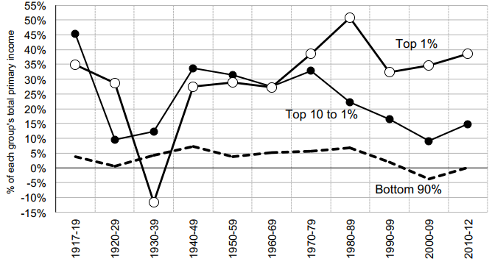
رشد شکاف طبقاتی امریکا در طول قرن اخیر درصد پس انداز از درآمد برای فقیر و غنی در یک قرن اخیر

Slide 8
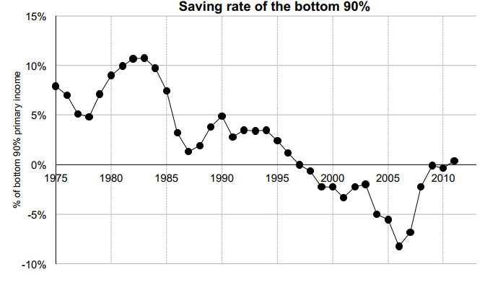
درصد پس انداز از درآمد برای 90 درصد کف جامعه امریکا در طول قرن اخیر

Slide 9
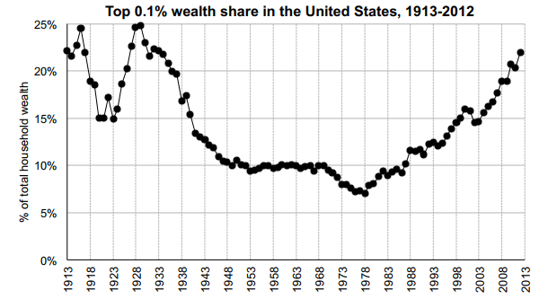
درصد ثروت 0/1 درصد ثروتمند امریکا از کل ثروت کشور در طول قرن اخیر

Slide 10
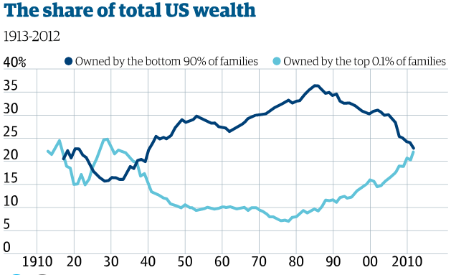
0/1 درصد از امریکایی های طبقه ی مرفه، ثروتی برابر با دارایی 90 درصد کل امریکایی های طبقات پایین تر اجتماع دارند.

Slide 11
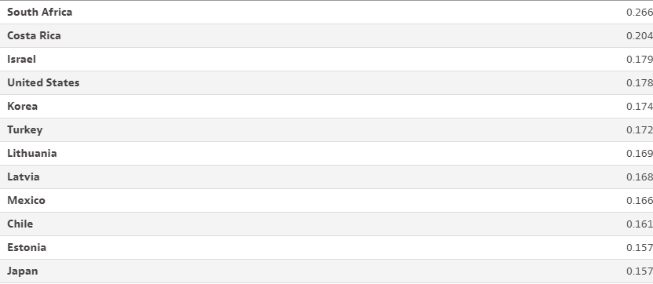
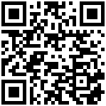
امریکا رتبه چهارم نرخ فقر در بین کشورهای oecd منبع: data.oecd.org سال 2017
https://plink.ir/WV4id

Slide 12
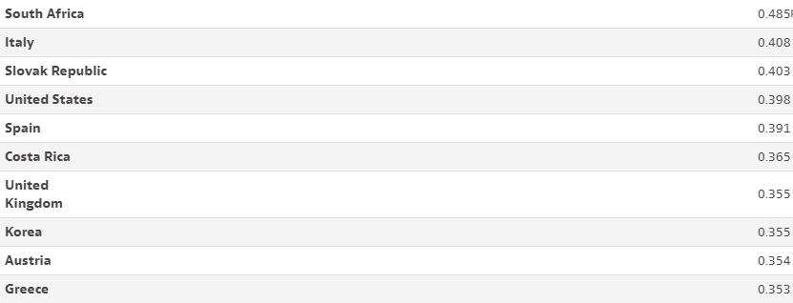
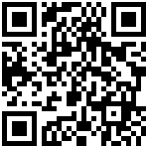
امریکا رتبه چهارم شکاف حاصل از فقر در بین کشورهای oecd منبع: data.oecd.org سال 2017
https://plink.ir/PuvVn

Slide 13
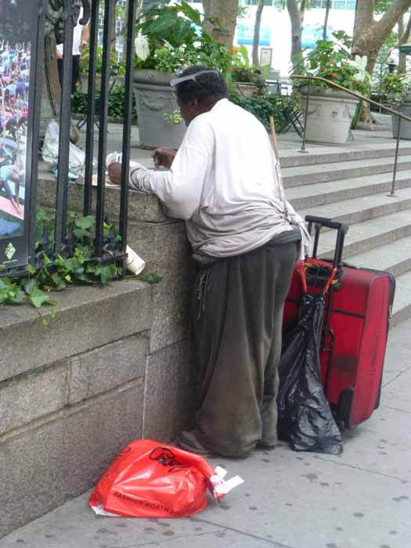
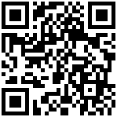
طبق گزارش اداره ی آمار امریکا در سال 2014 ، چهل و هفت میلیون فقیر در امریکا زندگی می کنند.
بر اساس مطالعاتی در زمینه ی مساله ی گرسنگی در امریکا، بیش از سی و هفت میلیون امریکایی با مسئله گرسنگی مواجه هستند و از طریق بانک های غذایی وابسته به دولت سیر می شوند.
https://plink.ir/yICsp+

Slide 14
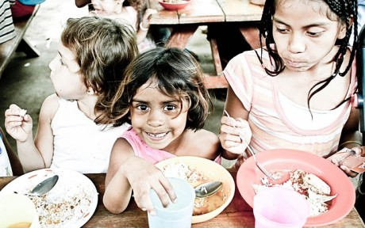
به طور متوسط 2.5 میلیون کودک در سال از بی خانمانی برخوردارند.
46 میلیون آمریکایی به بانک های مواد غذایی می روند و خطوط طولانی برای کاهش مواد غذایی در ساعت 6:30 آغاز می شود

Slide 15
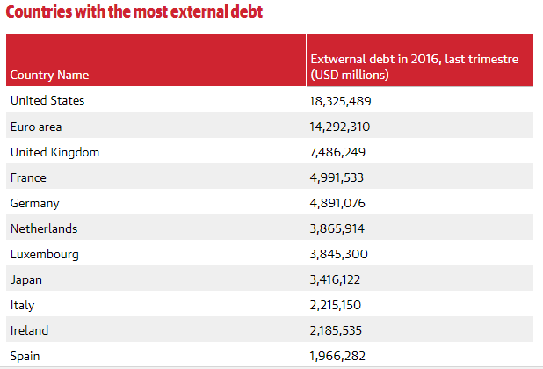
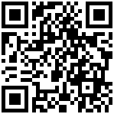
امریکا بدهکارترین کشور جهان بیش از 18 تریلیون دلار منبع:Global finance
https://plink.ir/SllgO

Slide 16
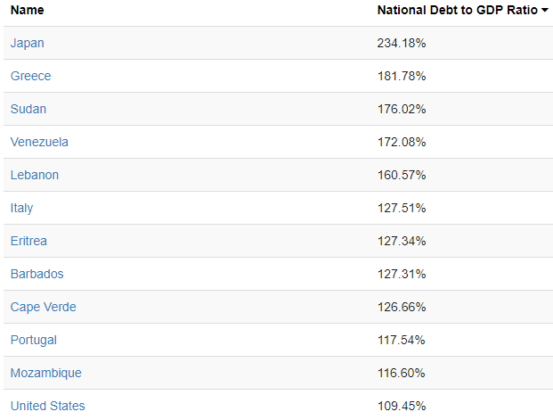
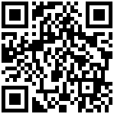
امریکا رتبه دوازدهم بدهی خارجی به نسبت تولیدناخالص داخلی گزارش World Population Review از صندوق بین المللی پول2018
https://plink.ir/FgQPQ

Slide 17
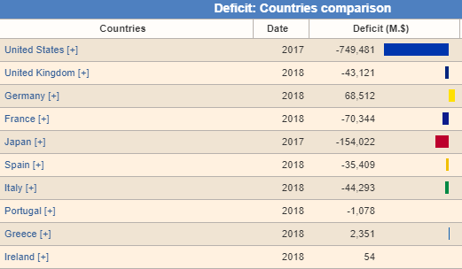
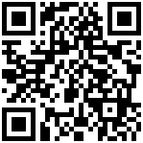
امریکا دارای بیشترین کسری بودجه در جهان بیش از 700 میلیارد دلار منبع: countryeconomy 2018
https://plink.ir/uGUky

Slide 18
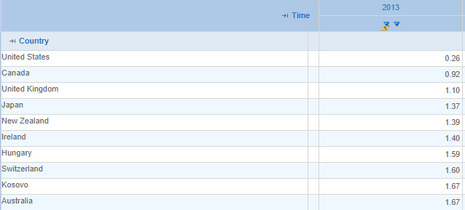
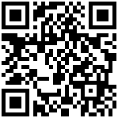
امریکا رتبه اول عدم امنیت شغلی (حمایت از کارکنان و شاغلین با قوانین و مقررات، حق تعدیل نیرو و... )منبع:سازمانoecd
https://plink.ir/ULV4P

Slide 19
روایت افول موریانه وار امریکا حوزه سیاسی براساس آمارهای بین المللی

Slide 20
فهرست موضوعات حوزه سیاسی
آمریکا منفی 20
فساد سیستماتیک
اعتماد به دولت

Slide 21
شاخص پنهان کاری مالی(FSI)
سایت جهانی پنهان کاری مالی گزارشی منتشر کرده است که کشورها را بر اساس شاخص پنهان کاری مالی رتبه بندی می کند.
این شاخص، کشورها را طبق میزان کمک نظام قضایی آن‌ها به پول‌شویی و همچنین کمک به تمام افرادی که قصد دارند ثروتی را که غیرقانونی به دست آورده اند، حفظ کنند، رده بندی می‌کند. در این رده بندی، هرچه نمره پنهان‌کاری مالی هر کشور بالاتر باشد، این کشور در جایگاه بدتری قرار خواهد گرفت.

Slide 22
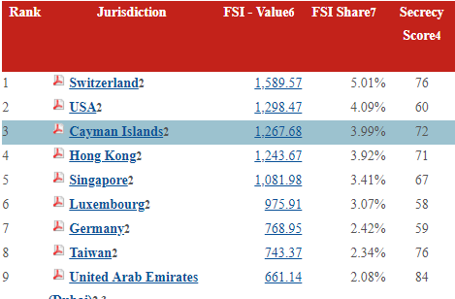
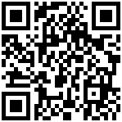
براساس گزارش شاخص پنهان کاری مالی 2018 امریکا و سوئیس دارای بالاترین فساد سیستماتیک بوده و فاسدترین کشورها در جهان هستند
https://plink.ir/HxpSJ

Slide 23
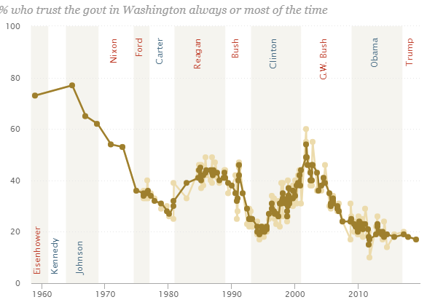
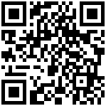
اعتمادِ مردمِ آمریکا به دولتِ آمریکا در پایین ترین حدِ خود در طولِ تاریخ قرار دارد
طبق نظرسنجی ملی توسط مرکز تحقیقاتی پیو، که در آوریل 2017 درمیان 1501 بزرگسال انجام شد، تنها 20 درصد از آمریکایی ها می گویند که به دولتِ‌ فدرال اعتماد دارند و معتقدند که دولت «تقریباً همیشه» (4%) یا «اغلبِ اوقات» (16%) کارِ درست را انجام می دهد
https://plink.ir/oWLp7

